Slide 1
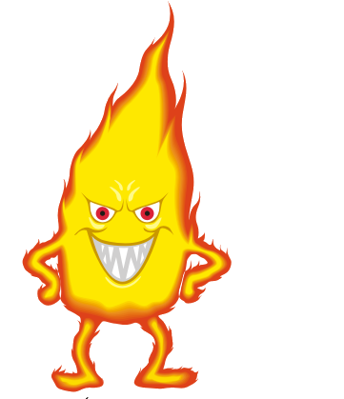
Отгадайте загадку
огонь
Рыжий зверь в печи сидит.
Рыжий зверь на всех сердит.
Он от злобы ест дрова
Целый час, а может два.
Ты рукой его не тронь,
Искусает всю ладонь.

Slide 2
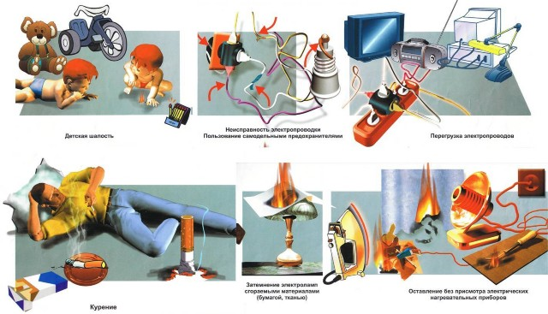
Причины пожара

Slide 3
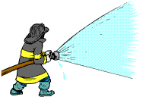
Физминутка
Игра «Потуши пожар!»

Slide 4
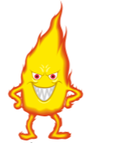
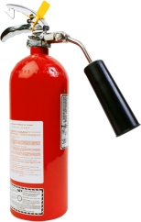
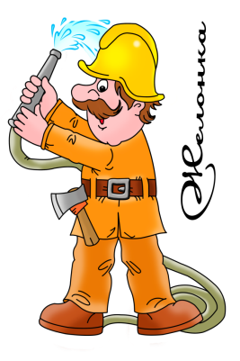
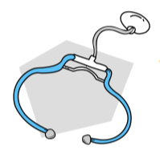
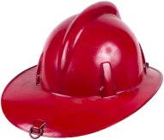
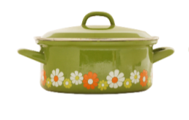
Выберите то, что нужно пожарному

Slide 5
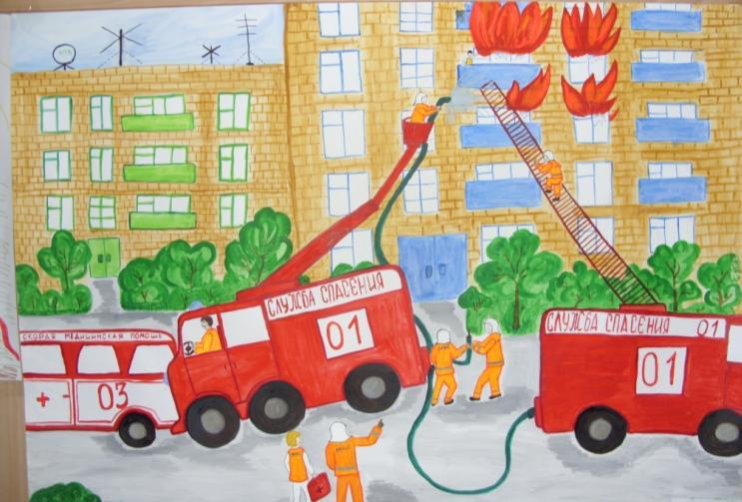
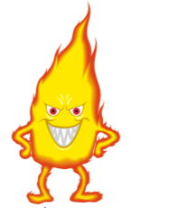
Загадка
Летала мошка - сосновая ножка,
на стог села –
всё сено съела.
?
Спичка

